Slide 1
Политическое устройство России при первых Романовых

Slide 2
Проблемное задание
Доказать, что в XVII веке в России идет становление абсолютной монархии.

Slide 3
План урока
1. Правление нового царя
2. Изменения в системе центрального управления
Земский собор
Боярская дума
Приказы
3. Соборное уложение – новый свод законов.

Slide 4
Проверь себя
А 2, Б 1

Slide 5
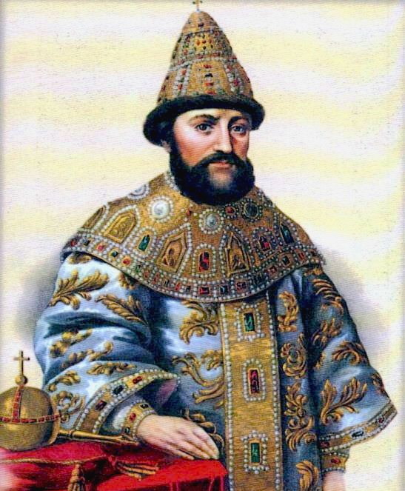
Михаил Федорович Романов
1613 – 1645 гг.

Slide 6
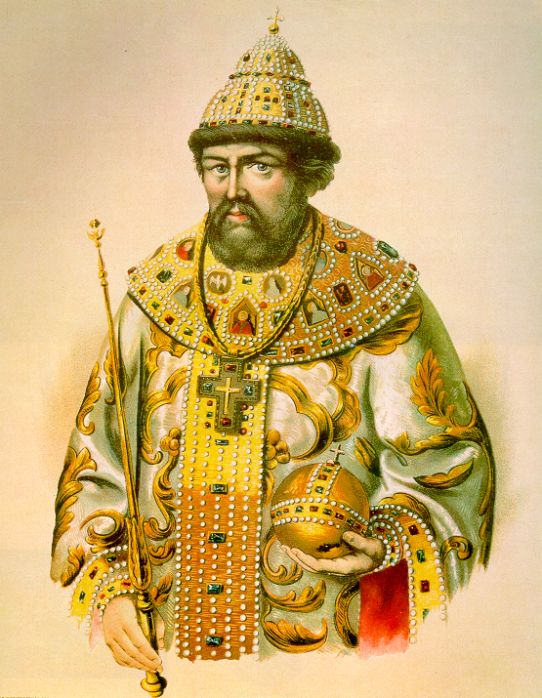
Алексей Михайлович Романов
1645 – 1676 гг.

Slide 7
Проверь товарища
Отеческая старина | Европейские новшества
1, 2, 3, 6, 7 | 4, 5, 8, 9, 10

Slide 8
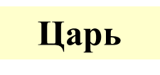
Схема «Управление Русским государством
в конце XVI века»
Воеводы
Губные старосты
Выборы

Slide 9
Изменения в работе Земских соборов в XVII веке
Орган центрального управления | Функции | Изменения
Земский собор | Сословно-представительный орган | 1. Увеличение количества представителей из низших сословий. 2. Стали собираться реже. 3. Утверждали уже подготовленные царем проекты. 4. Царь руководит работой. 5. В 1653 году прекратили функционировать.

Slide 10
Изменения в работе Боярской думы в XVII веке
Орган центрального управления | Функции | Изменения
Боярская дума | Совещательные при царе | 1. Увеличение численного состава. Стала громоздкой. 2. Собираться стала реже. 3. Появляется «Ближняя» дума.

Slide 11
Таблица «Приказы»
Название приказа | Чем ведал
Посольский | Вопросами внешней политики, освобождения пленных за выкуп.
Разрядный | Распределением дворян и бояр на царскую службу.
Поместный | Земельными пожалованиями и сбором налогов с поместий и вотчин.
Челобитный | Рассмотрением прошений и жалоб царских подданных.
Приказ тайных дел | Контролем деятельности всех государственных учреждений и хозяйством царской семьи.

Slide 12
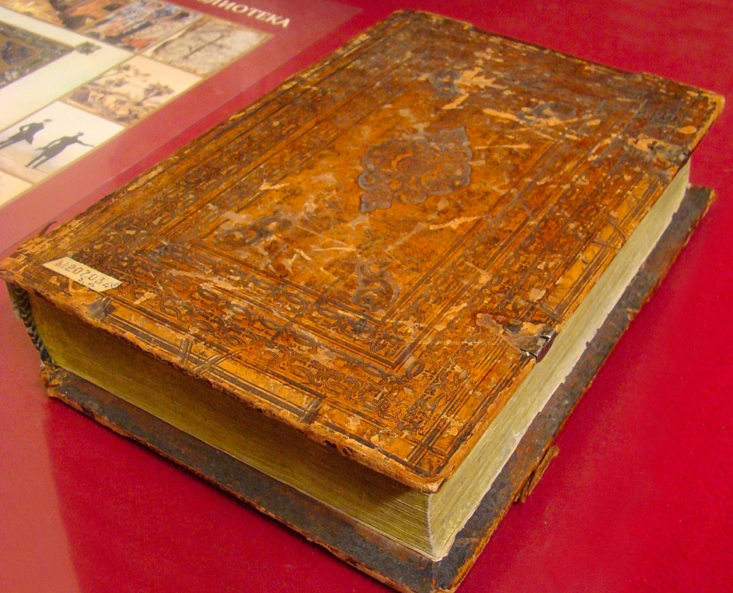
Соборное уложение

Slide 13
Проверь себя

Slide 14
Оцени свою работу на уроке

